Slide 1
PMMS説明資料
2023.5月
OEM技術課 中村

Slide 2
1.PMMS概要
PMMS(Processing Material Management System)は本社と境川で運用
アウトラインの作業管理をするシステムです。
工程フロー
実績登録
先行評価ログ保存
秋山マクロ
調合レシピ作成
レシピ作成ソフト
Jushi->Create_Recipe
樹脂配合
proc:1
調合システム
Jushi-＞ManualWeighing
初回の実績は調合システムからDBへ
手攪拌
proc:2
PMMSは以下チェック
・作業フロー(例、PMMS初工程は調合システム実績)
・設備可否(次作業で使用できるか)
真空遠心攪拌
proc:3
再手攪拌
proc:4
PMMS
再真空遠心攪拌
proc:5
樹脂カップ情報挿入
シリンジへの充填
proc:6
ARMS->TnResinMix
Armsにて作業開始時は以下チェック
・資材割付時に樹脂有効期限
樹脂成型
ARMS
※proc:PMMS内作業番号

Slide 3


2.PMMS構築環境
■境川(http://vautom1/PMMS/)
■本社(http://vautom2/PMMS/)
構築環境
Vautom1 or Vautom2
■境川、本社の違い
・サーバ接続先の違い(Web.configに記載)
・設備ヘッダー文字(07)ありなし
境川「07 TS…」 本社「TC…」
・Arms->TnResinMixへデータ挿入するDLL内呼び出し関数
・樹脂カップ期限切れ時の再登録許可
(ResinMixInsert.DataInsert.UpdateStirringdate)
本社：NG
境川：OK
IIS
Webサイト
PMMS
ARMS
ブラウザ表示
GoogleChrome or Edge
SQLサーバー
(PMMS)
・作業可能設備
・作業フロー
・プロセス間時間管理
・カップ情報
・作業実績
Android端末

Slide 4
2-2.拠点区分変更時の対応
現在は差立てカップの頭2文字で接続サーバ名を分けています
Jushi->Create_Recipe->App.config内のPlaceに記載
TS・・・ → 境川用でvautom1
TC・・・ → 照明用でvautom2
これは差立てソフト、調合ソフト(DLL内)、PMMS全て同じ仕様で使用しています。
★もし境川工場で照明HWの樹脂を実施する場合の対応
①vautom2を使ってVIPと樹脂作業場が同じ場合
・VIP、照明HW共用PCにて、差立てソフトをVIP用、照明HW用で分けて使用
差立てソフトのPlaceをVIPは「TS」に、照明HWは「TC」に設定
・PMMSで使う樹脂設備はTSXXX登録で問題なし(TmPMMSWorkFlow登録)
②vautom2を使ってVIP樹脂作業場が違う場合
・照明HW専用PCにて、差立てソフトでPlaceを「TC」に設定
・PMMSで使う樹脂設備はTSXXX登録で問題なし(TmPMMSWorkFlow登録)

Slide 5
3.PMMS関連テーブル
PMMS使用テーブルは以下の通りです。
DB名：PMMS
テーブル名 | 役割
TmPMMSProMac | どの設備が何の作業を実施できるか
TmPMMSWorkFlow | mixtypecdごとの作業フローを定義
TmWorkRegulation | プロセス間の待ち時間と制限時間を定義
TnCupInfo | カップとmixtypecd紐づけ
TnPMMSTran_CEJ | 作業実績
※用語説明
procno:作業番号
mixtypecd:作業種別コード
DB名：ARMS
テーブル名 | 役割
TnResinMix | 樹脂カップの期限情報(PMMS最終工程完了後、ここへデータインサート)
TmProcess | 使用可能なmixtypecd指定(手打ち) 境川：モールド 1, ダム 2 本社：樹脂 101
詳細なフローは以下の「照明合理化要件【最終】_XXXXXXXX.xlsx」、「純規SYS3」参照
\\SVFILE2\fileserver\136商品企画\22_CEJ Project\03_ViP\13_システム\02_情シス資料\開発関連\【VSP照明合理化】

Slide 6
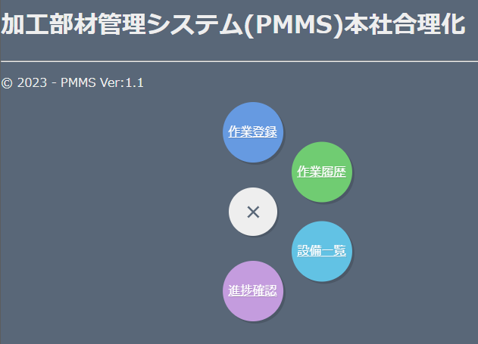
4.PMMS機能説明
4つのメニューに分かれています
メニュー | 機能
作業登録 | 社員番号、設備、カップNoを読み込んで実績登録
作業履歴 | 履歴を閲覧する画面
設備一覧 | Mixtypecdごとに使用可能な設備一覧を閲覧
進捗確認 | カップNoを読み込んで、次の作業等、状態を確認する画面

Slide 7
5.PMMS関連DLL_1
DLL内の構成 | 機能
■ResinMixInsert.dll | データベースへ実績データの挿入、更新用
TnResinMixInsert_TS | 境川用 TnResinMixへレコード挿入
TnResinMixInsert_TC | 本社合理化用 TnResinMixへレコード挿入
UpdateStirringdate | 最終作業から割付まで間に合わなかった場合に、 再度最終作業を再登録して時間を更新 ※現在は境川のみ

Slide 8
5.PMMS関連DLL_2
DLL内の構成 | 機能
■ResinPrg.dll | 調合自動機、手動樹脂配合ソフトにて使用
{class WorkResin}
1:RecipeRecieved | レシピ発行受付 FIF使用
2:RecipeStarted | レシピ開始受付 FIF使用
3:CupMatCompleted | カップ配合完了受付 FIF使用
4:Cupno2Productnm | 機種問い合わせ用 FIF使用
5:Getmixtypecd | Mixtypecd問い合わせ用FIF使用
6:CheckBeforeStartResinMix | 調合自動機にて調合後に撹拌作業の判定 FIF使用
{class PMMS}
1:PMMSInsert | PMMSへ実績データ挿入 手動調合ソフト使用
2:BeforeMixCheck | 調合開始前に作業順が正しいか 手動調合ソフト使用
3:Insert_CupTimeInfo_to_TmWorkRegulation | TmWorkRegulationテーブルに樹脂カップの作業時間規制を書き込む 差立てレシピ作成ソフト使用
4:Insertmixtypecd | TnCupInfoへ書込み 差立てソフトが使用

